Slide 1
02.LinearLayout

Slide 2
레이아웃의 종류
레이아웃 이름 | 설 명
제약 레이아웃 (ConstraintLayout) | 제약 조건(Constraint) 기반 모델 제약 조건을 사용해 화면을 구성하는 방법 안드로이드 스튜디오에서 자동으로 설정하는 디폴트 레이아웃
리니어 레이아웃 (LinearLayout) | 박스(Box) 모델 한 쪽 방향으로 차례대로 뷰를 추가하며 화면을 구성하는 방법 뷰가 차지할 수 있는 사각형 영역을 할당
상대 레이아웃 (RelativeLayout) | 규칙(Rule) 기반 모델 부모 컨테이너나 다른 뷰와의 상대적 위치로 화면을 구성하는 방법
프레임 레이아웃 (FrameLayout) | 싱글(Single) 모델 가장 상위에 있는 하나의 뷰 또는 뷰그룹만 보여주는 방법 여러 개의 뷰가 들어가면 중첩하여 쌓게 됨. 가장 단순하지만 여러 개의 뷰를 중첩한 후 각 뷰를 전환하여 보여주는 방식으로 자주 사용함
테이블 레이아웃 (TableLayout) | 격자(Grid) 모델 격자 모양의 배열을 사용하여 화면을 구성하는 방법 HTML에서 많이 사용하는 정렬 방식과 유사하지만 많이 사용하지는 않음

Slide 3
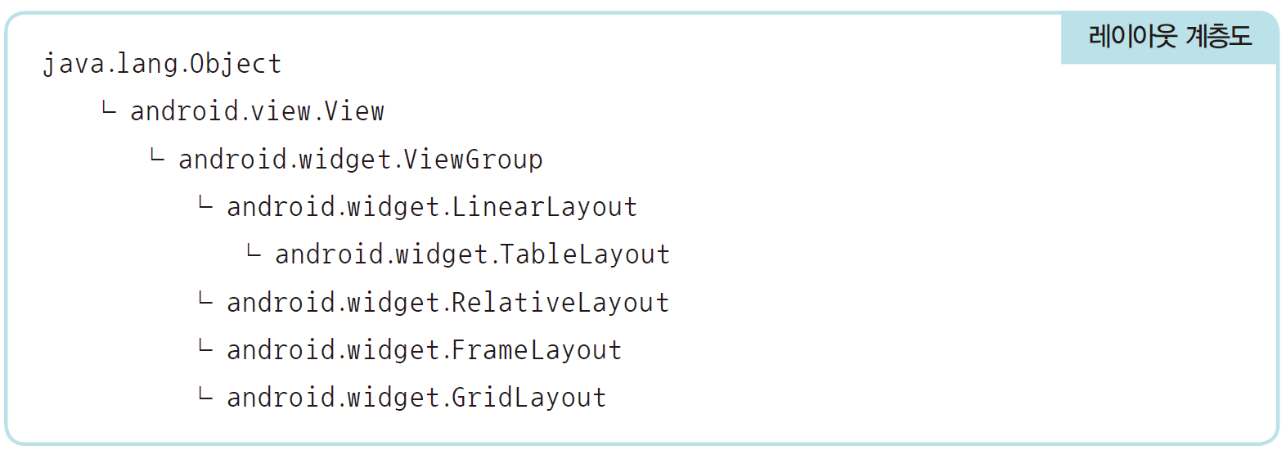
사용 방식
레이아웃
ViewGroup 클래스로부터 상속받으며 내부에 무엇을 담는 용도로 사용
레이아웃 중에서 가장 많이 사용되는 것은 리니어레이아웃(LinearLayout)

Slide 4
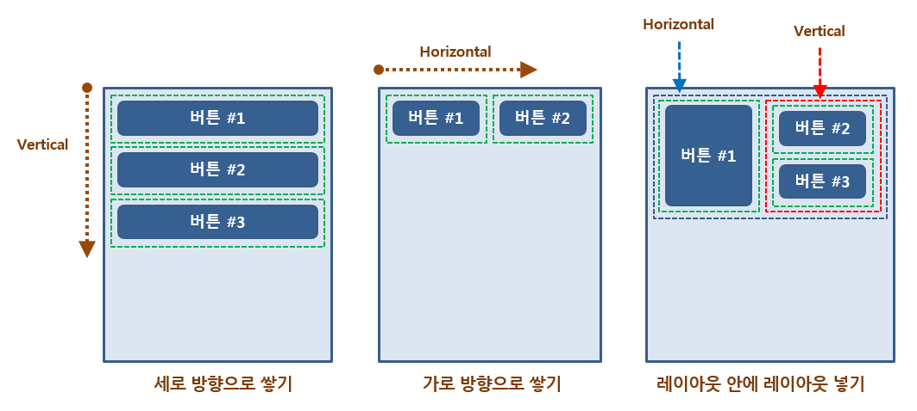
사용 방식

Slide 5
방향 설정
<LinearLayout
xmlns:android="http://schemas.android.com/apk/res/android"
android:orientation= "vertical"
android:layout_width=“match_parent"
android:layout_height=“match_parent"
>
리니어 레이아웃 방향 설정
1
- 방향 속성은 리니어 레이아웃의 필수 속성임
- 가로(horizontal), 세로(vertical)

Slide 6
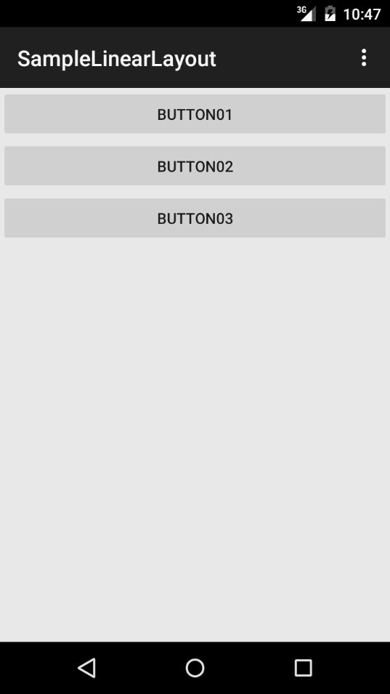
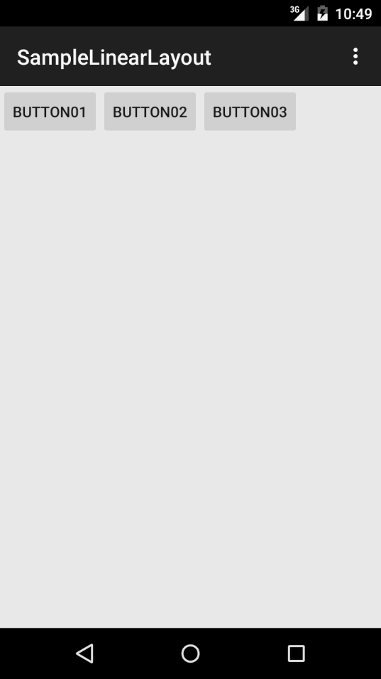
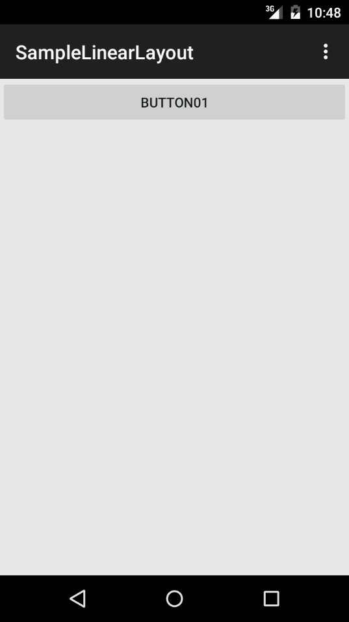
방향 설정
[세로 방향으로 설정한 경우]
[가로 방향으로 설정을 바꾼 경우]
[버튼의 layout_width 속성을 wrap_content로 바꾼 경우]

Slide 7
Xml코드
<?xml version="1.0" encoding="utf-8"?> <LinearLayout xmlns:android="http://schemas.android.com/apk/res/android" android:layout_width="match_parent" android:layout_height="match_parent" android:orientation="horizontal" > </LinearLayout>
기본(Constraint Layout)레이아웃 부분을 -> Linear Layout으로 변경 orientation을 horizontal(가로)로 컨트롤+스페이스바를 이용해 코딩하기
리니어 레이아웃은 xml코드로 작성하는게 편리함

Slide 8
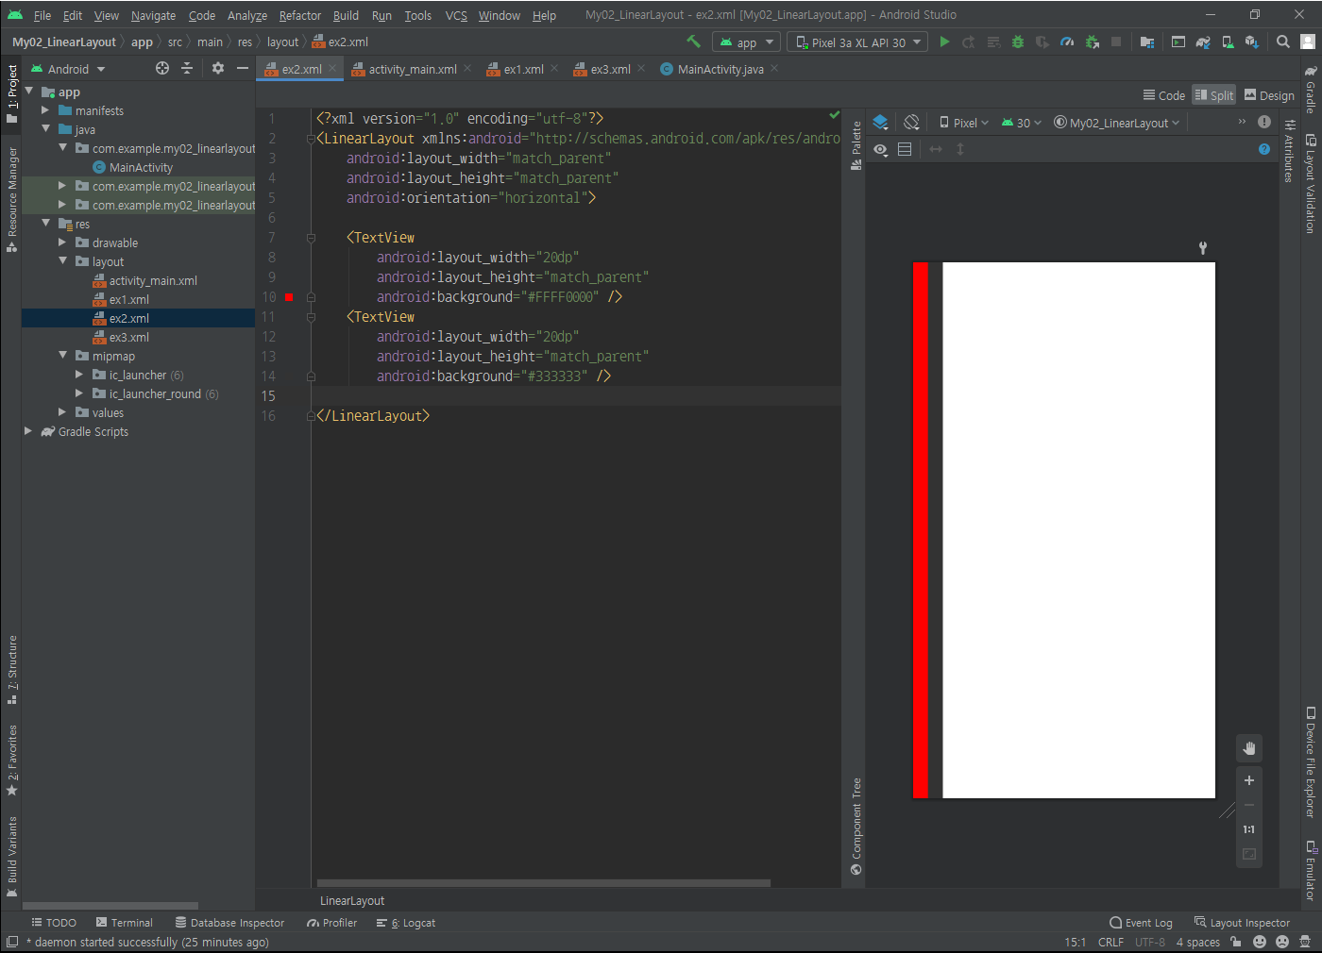
Xml코드
텍스트뷰를 추가하여 가로로 위젯이 가로로 쌓이는것을 확인
(TextView의 width를 wrap_content로 하고 text가 없으면 보이지 않음)

Slide 9
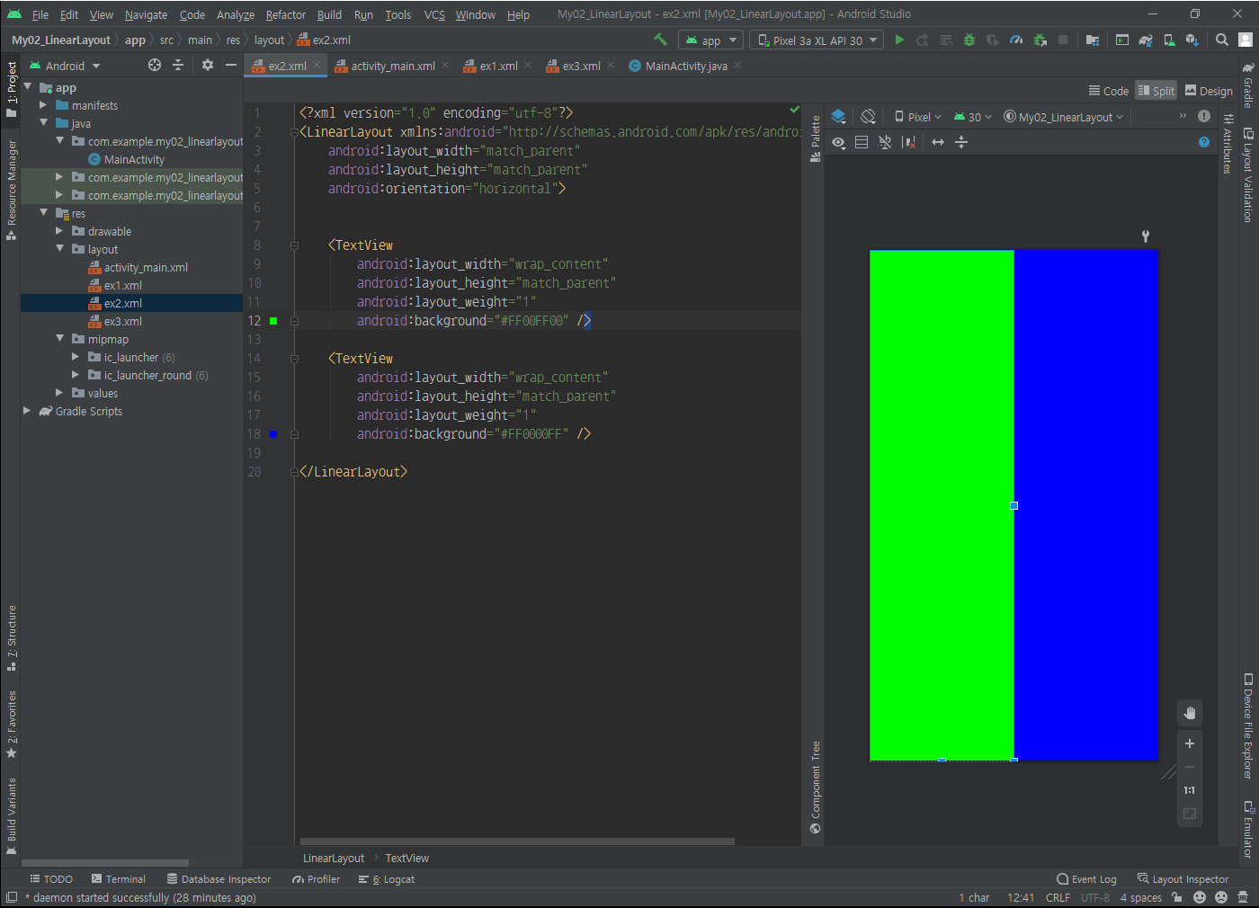
Xml코드
- layout_weight 속성은 같은 남아있는 여유공간을 얼마나 차지할 수 있는지를 비율로 지정하는 것
- android:layout_weight 속성 사용
- 두 개의 뷰에 모두 1 값을 설정한 경우

Slide 10
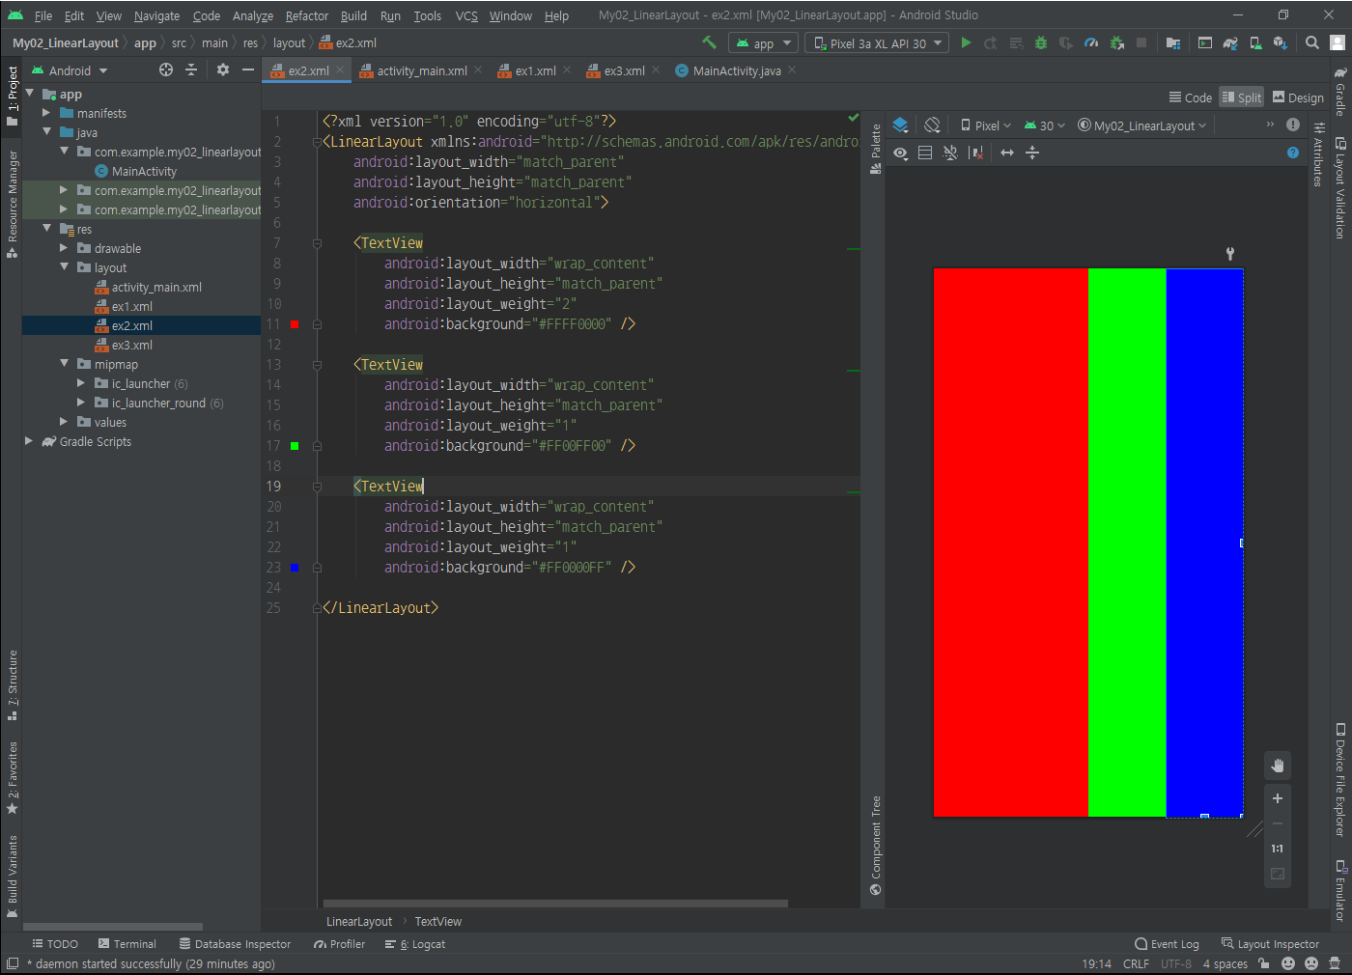
Xml코드
- 뷰 추가 후 하나의뷰에 2 나머지 모두 1 값을 설정한 경우

Slide 11
뷰 정렬
정렬 속성 | 설 명
layout_gravity | [외부] 부모 컨테이너의 여유 공간에 뷰가 모두 채워지지 않아 여유 공 간 안에서 뷰를 정렬할 때
gravity | - [내부] 뷰에서 화면에 표시하는 내용물을 정렬할 때 (텍스트뷰의 경우, 내용물은 글자가 되고 이미지뷰의 경우 내용물은 이미지가 됨)

Slide 12
뷰 정렬
정렬 속성값 | 설 명
top | - 대상 객체를 위쪽 끝에 배치하기
bottom | - 대상 객체를 아래쪽 끝에 배치하기
left | - 대상 객체를 왼쪽 끝에 배치하기 | start | - 해당 위젯을 부모 뷰그룹의 시작점에 위치 시켜 줍니다. 사이즈의 변화는 없음.
right | - 대상 객체를 오른쪽 끝에 배치하기 | end | - 해당 위젯을 부모 뷰그룹의 마지막에 위치 시켜 줍니다. 사이즈의 변화는 없음.
center_vertical | - 대상 객체를 수직 방향의 중앙에 배치하기
center_horizontal | - 대상 객체를 수평 방향의 중앙에 배치하기
fill_vertical | - 대상 객체를 수직 방향으로 여유 공간만큼 확대하여 채우기
fill_horizontal | - 대상 객체를 수평 방향으로 여유 공간만큼 확대하여 채우기
center | - 대상 객체를 수직 방향과 수평 방향의 중앙에 배치하기
Fill | - 대상 객체를 수직 방향과 수평 방향으로 여유 공간만큼 확대하여 채우기
clip_vertical | - 대상 객체의 상하 길이가 여유 공간보다 클 경우에 남는 부분을 잘라내기 - top|clip_vertical 로 설정한 경우 아래쪽에 남는 부분 잘라내기 - bottom|clip_vertical 로 설정한 경우 위쪽에 남는 부분 잘라내기 - center_vertical|clip_vertical 로 설정한 경우 위쪽과 아래쪽에 남는 부분 잘라내기
clip_horizontal | - 대상 객체의 좌우 길이가 여유 공간보다 클 경우에 남는 부분을 잘라내기 - right|clip_horizontal 로 설정한 경우 왼쪽에 남는 부분 잘라내기 - left|clip_horizontal 로 설정한 경우 오른쪽에 남는 부분 잘라내기 - center_horizontal|clip_horizontal 로 설정한 경우 왼쪽과 오른쪽에 남는 부분 잘라내기

Slide 13
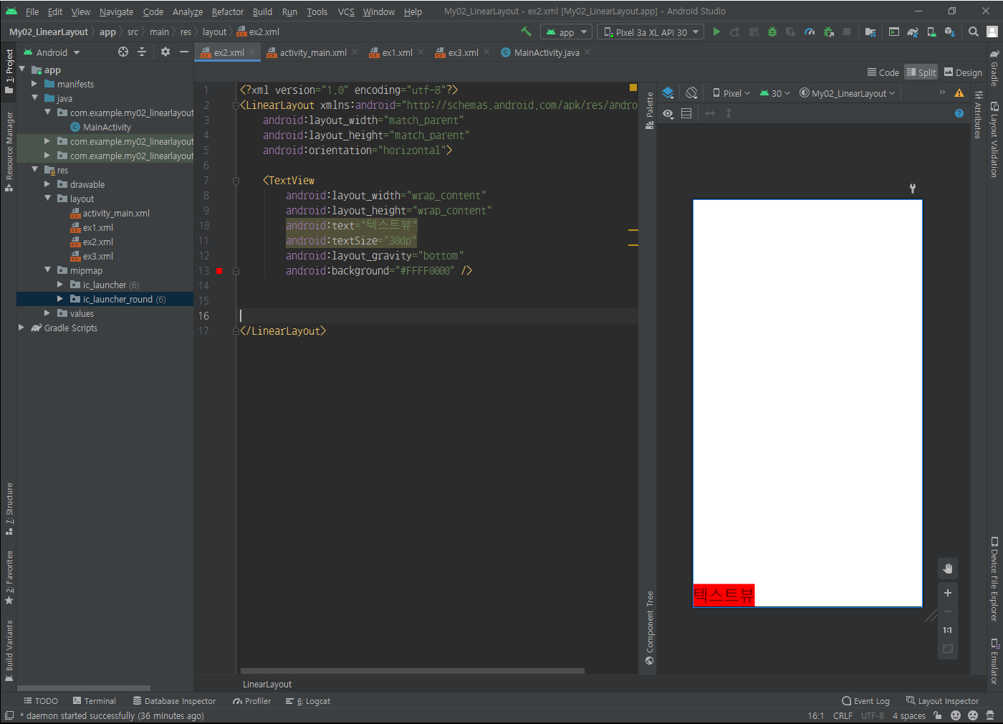
뷰 정렬
Layout Gravity Bottom

Slide 14
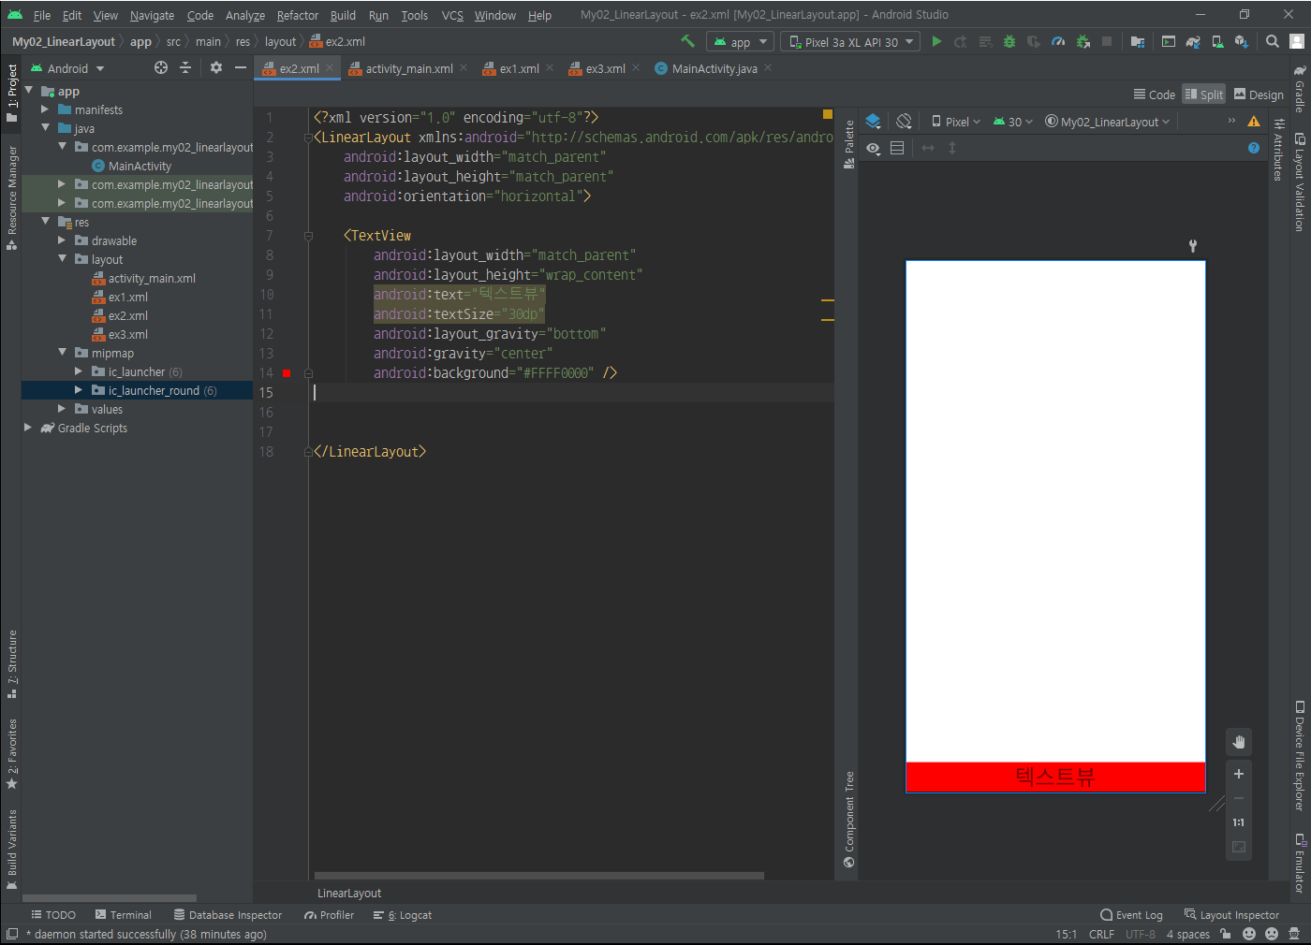
뷰 정렬
Gravity center (텍스트뷰 내부 글씨가 가운데로 정렬됨)

Slide 15
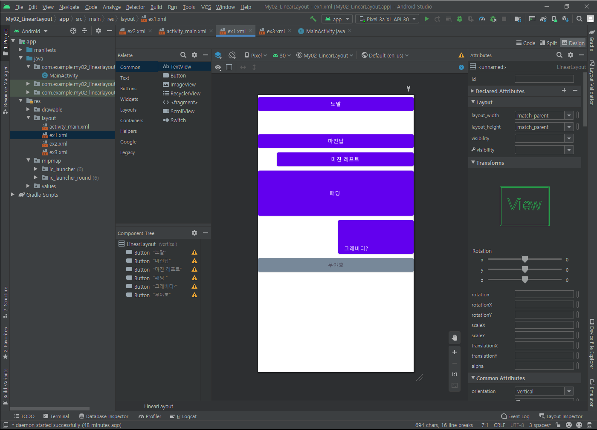
뷰 정렬
Orientation 을 vertical로 설정하고 margin,Padding,Gravity 사용해보기

Slide 16
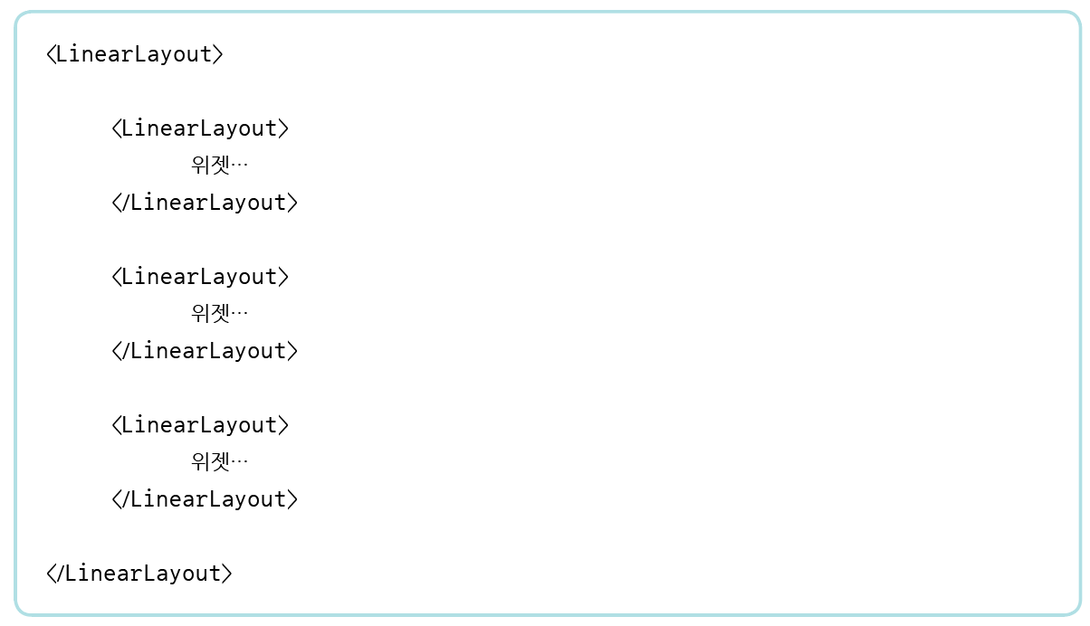
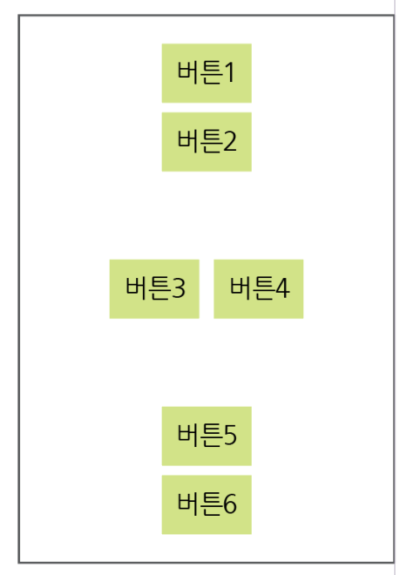
리니어 레이아웃 다중사용
중복 리니어레이아웃
리니어레이아웃 안에 리니어레이아웃을 생성하는 방식

Slide 17
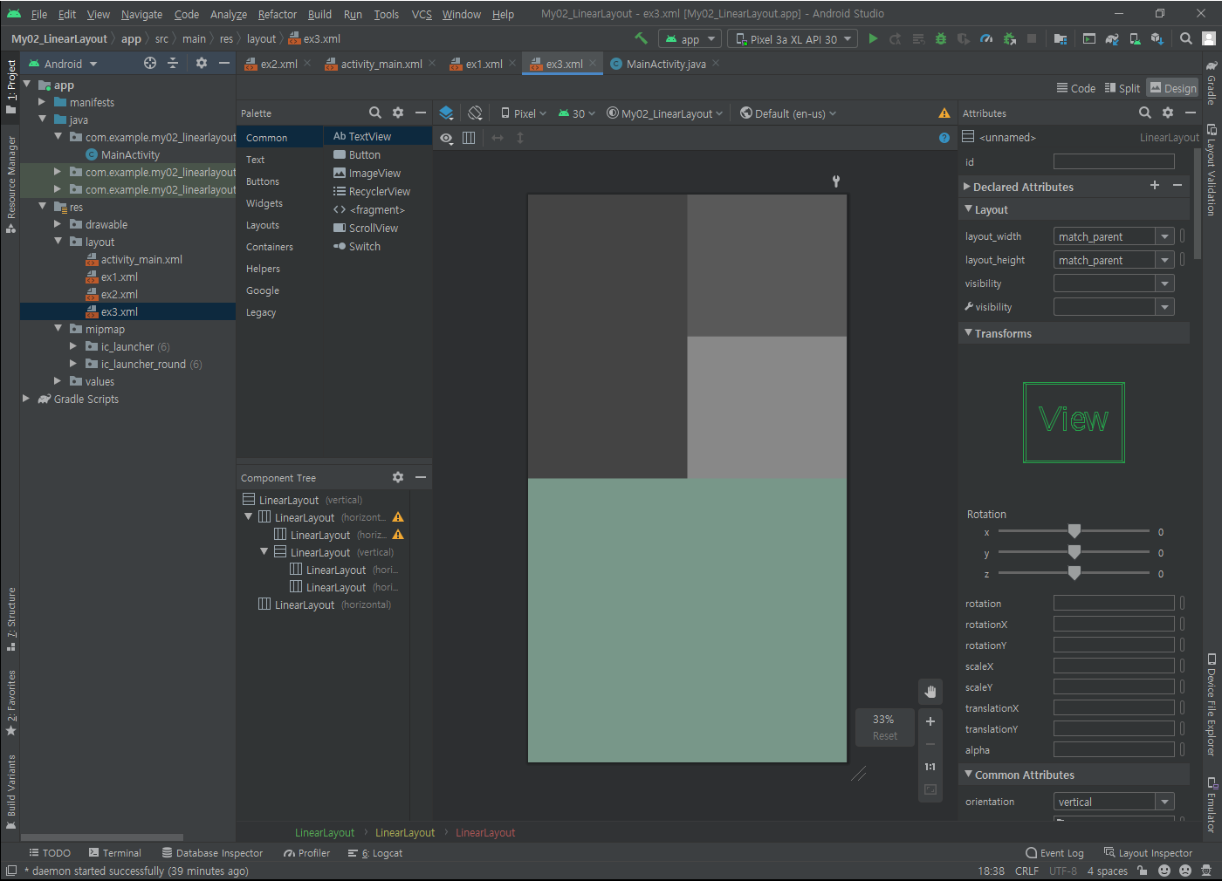
리니어 레이아웃 다중사용
최상위 레이아웃
1
내부 내부 레이아웃 2개
3
내부 레이아웃 2개
2
내부 내부 내부 레이아웃 2개
4
구조는 최상위 LiniarLayout을 vertical(세로)로 만든 후
내부에 LiniarLayout 두개를 추가 그 후 계속 내부에 Liniar레이아웃을 추가해가며 작업

Slide 18
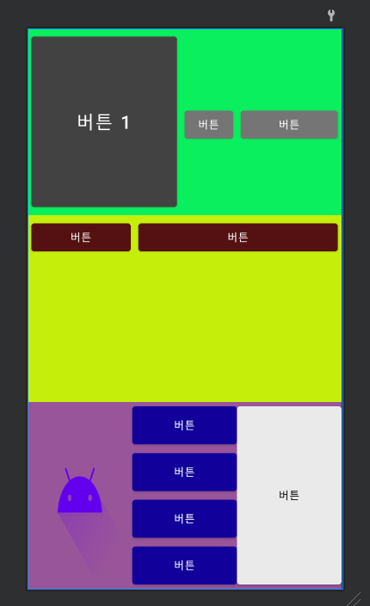
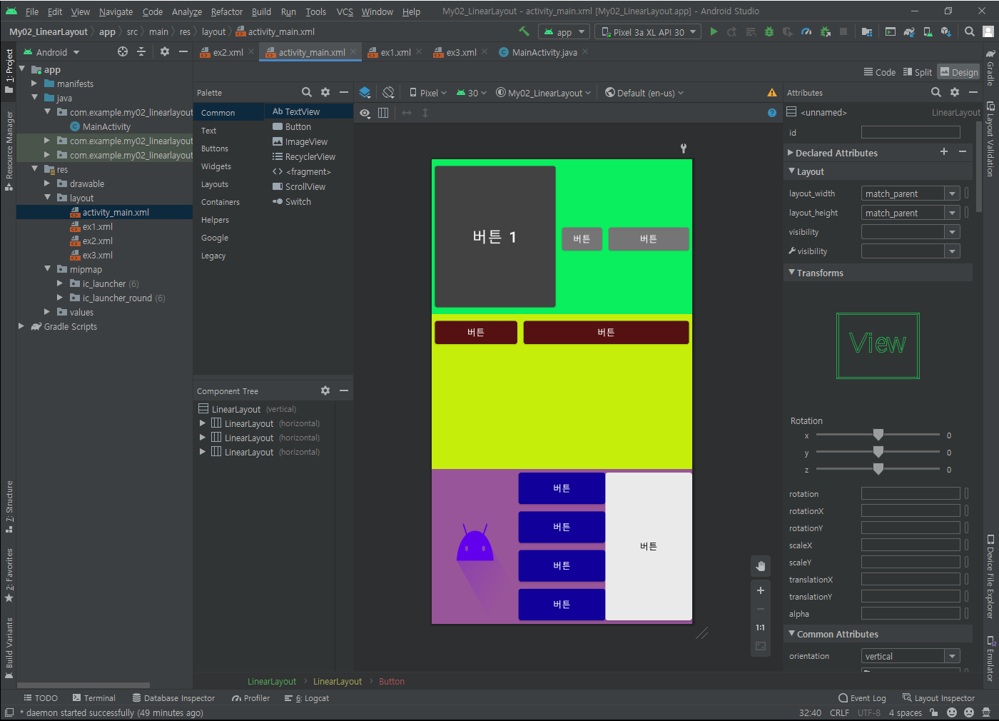
리니어 레이아웃 다중사용
배운것을 이용하여 만들어보기

